Slide 1

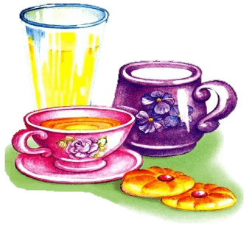
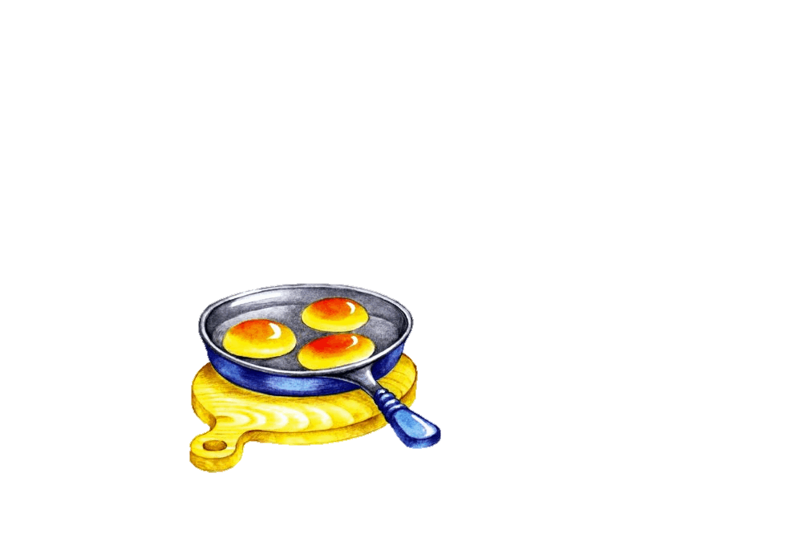
ИНТЕРАКТИВНОЕ ПОСОБИЕ
ПО ТЕМЕ «ПОСУДА»
(для детей старшего дошкольного возраста)
Ничепорчук Татьяна Петровна,
Шевлякова Елена Иосифовна
учителя-логопеды
МОУ «Детский сад № 279
Красноармейского района Волгограда»

Slide 2
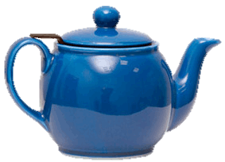
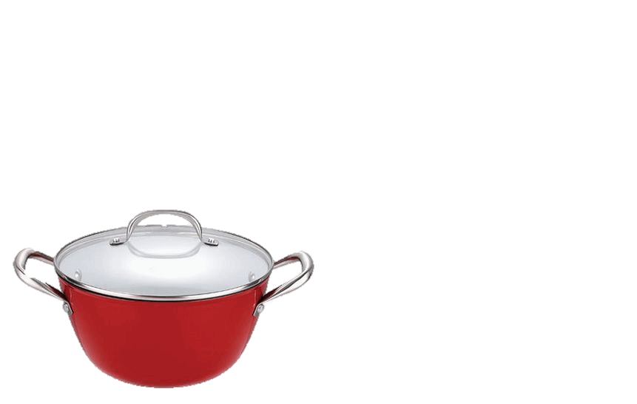
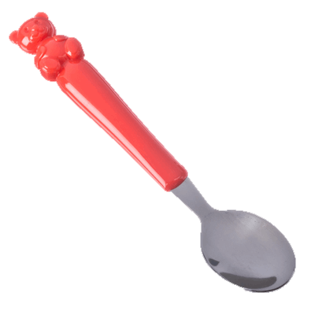
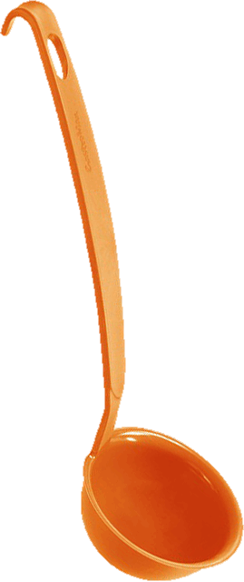
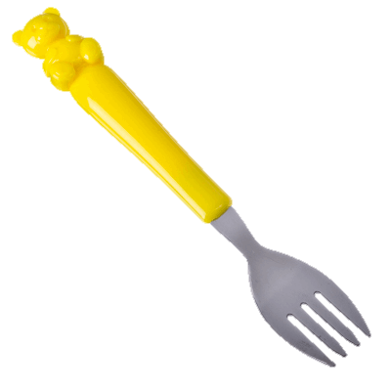
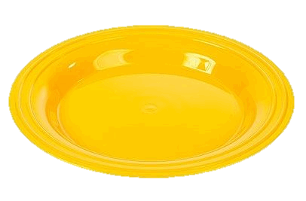
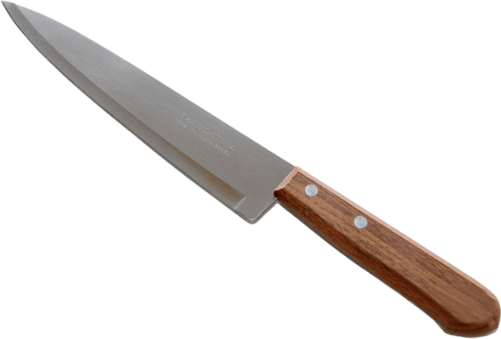
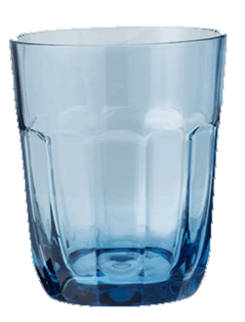
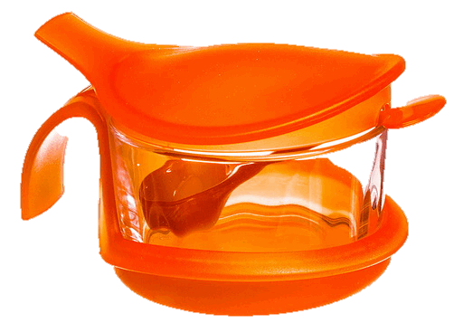
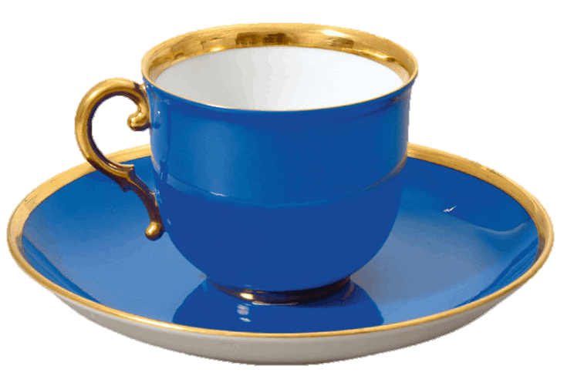
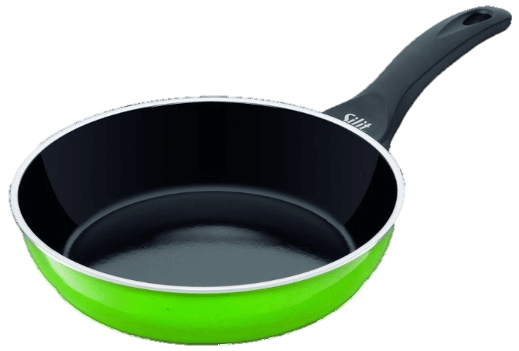
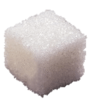

Что ты видишь на картинке?
Ребенок называет предмет и нажимает курсором на него.
Я вижу чайник. И т.д.
ложка вилка
кастрюля
чайник
тарелка
поварешка
нож
стакан
сахарница
чашка и блюдце
сковорода
Для чего нужны все эти предметы? (Чтобы есть, готовить пищу)
Назови предметы одним словом. Это…посуда.

Slide 3

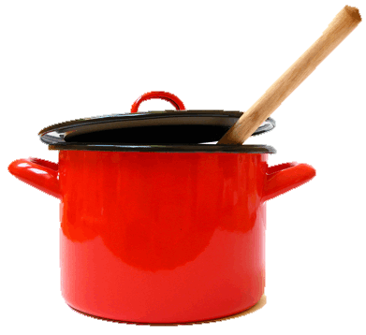
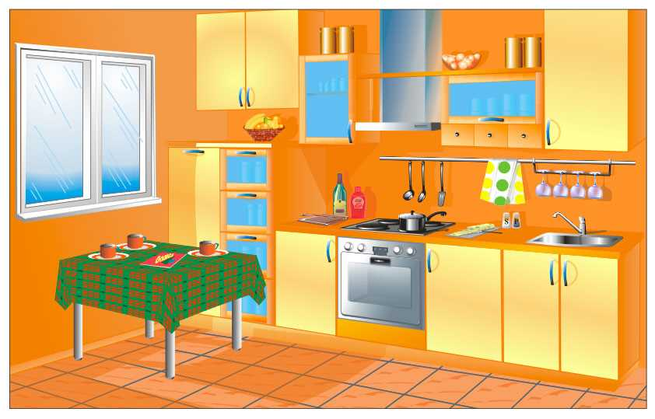
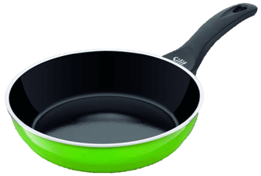

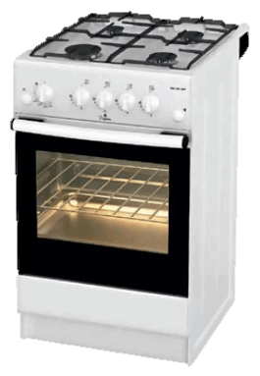
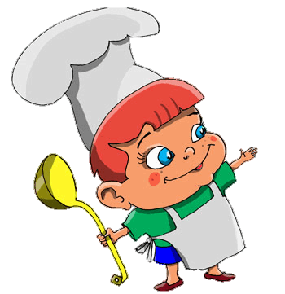
Какая посуда нужна, чтобы
приготовить обед - сварить суп, пожарить котлеты?
Отгадай!
Её на плитку ставят,
На ней картошку жарят,
На ней блины пекут.
А как её зовут?
Как называется место, где готовят еду? (Кухня)
Запомни! Посуда, которая нужна для
приготовления еды, называется КУХОННАЯ.

Slide 4
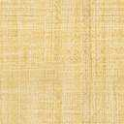

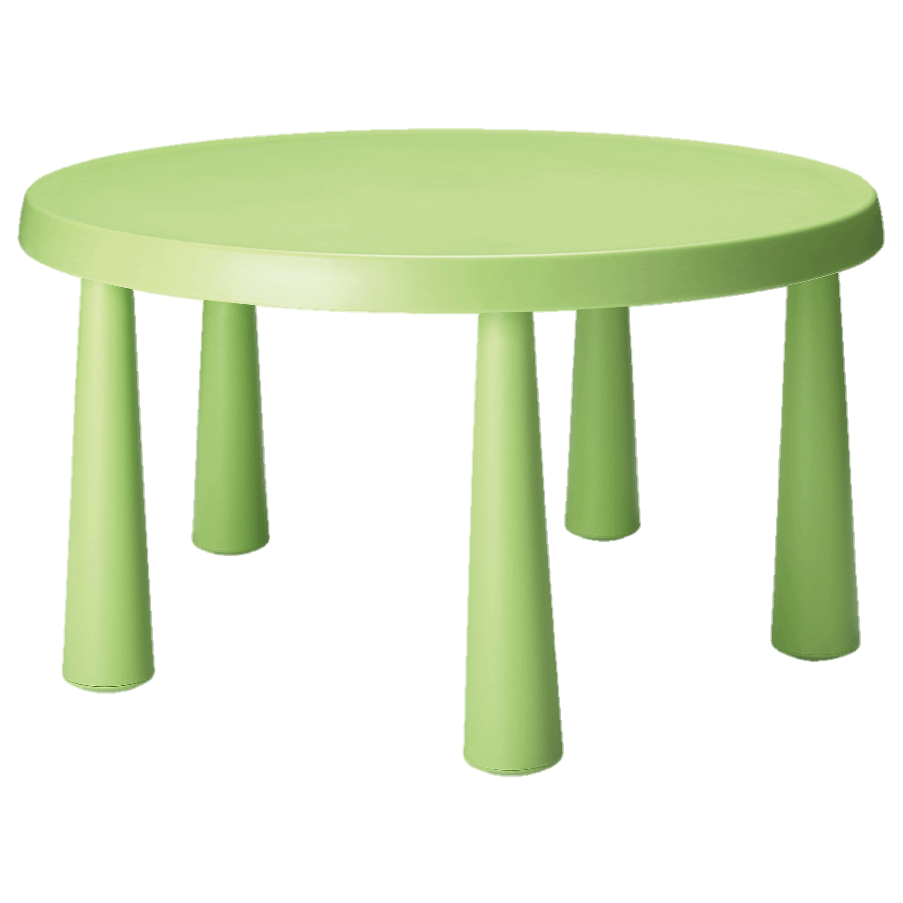

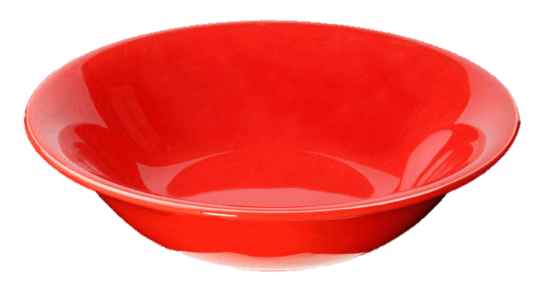
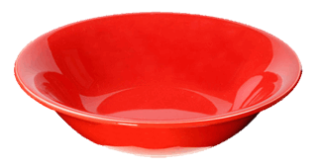
Какая посуда нам понадобится для обеда?
Отгадай!
Если б не было ее
Было б кушать тяжело.
Некуда и суп налить
И котлетку положить.
Бывает глубокой и мелкой,
Но та и другая …
Не лопата, не совок,
Что, то в роток;
Кашу, суп или окрошку…
Вы узнали? Это…
Я зубаста и остра,
Ложки младшая сестра.
Эта посуда называется СТОЛОВАЯ

Slide 5

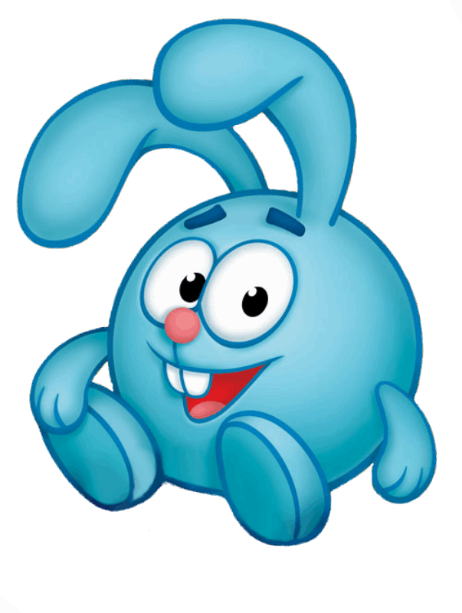
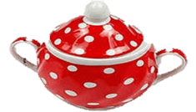
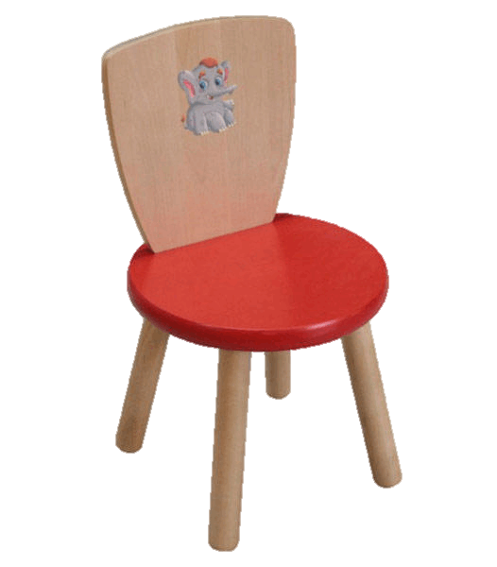

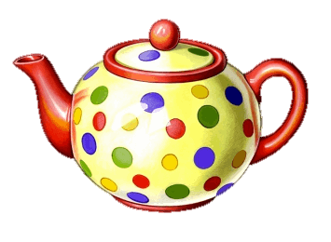
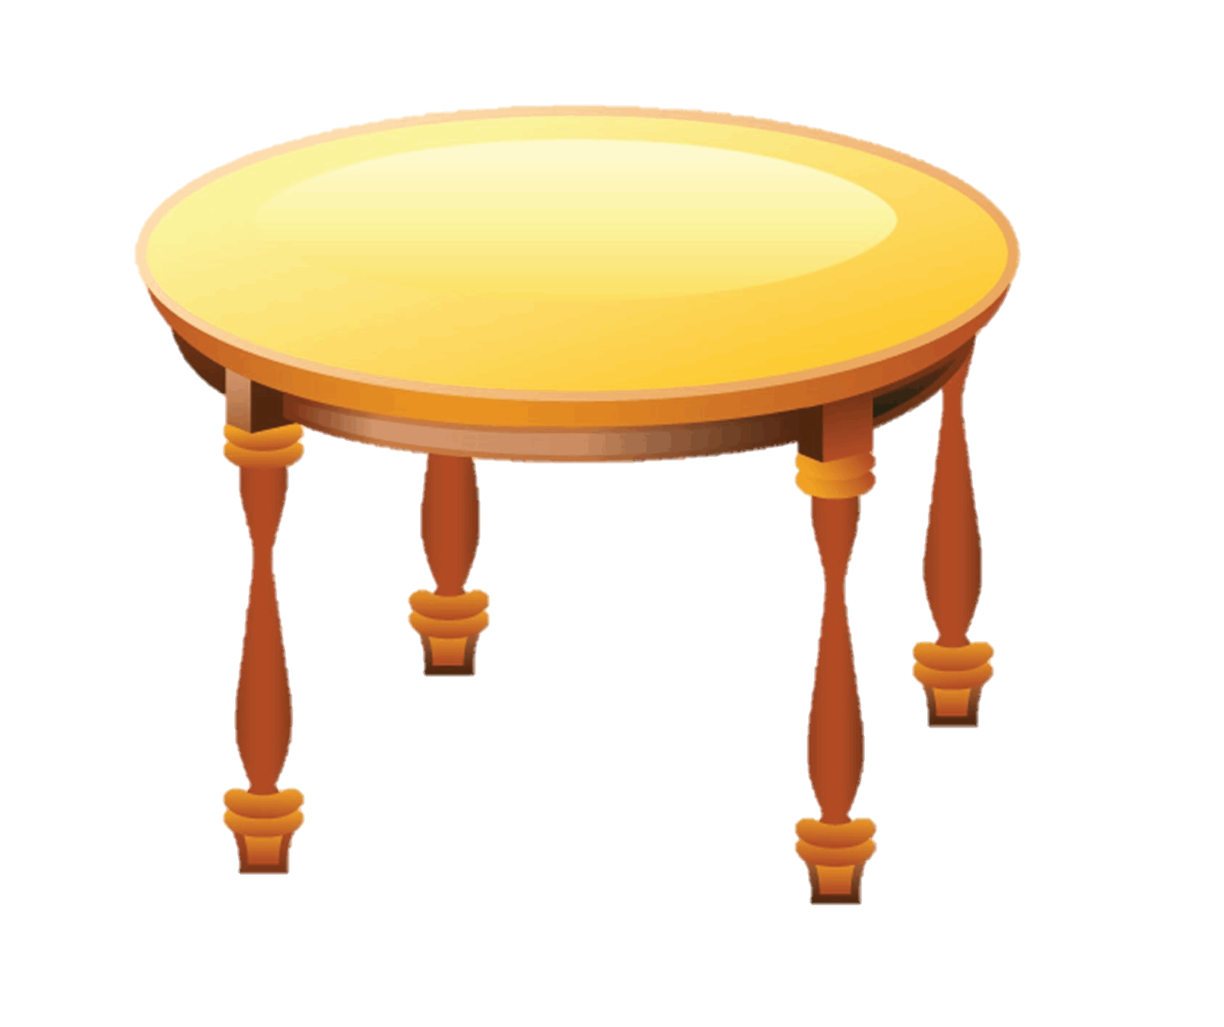
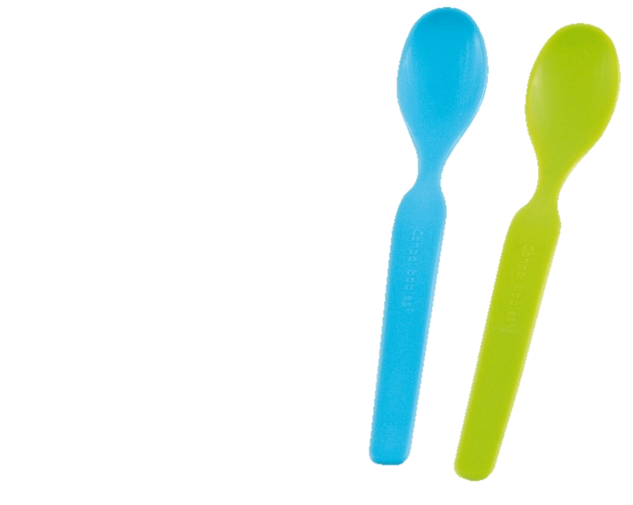


Отгадай загадки и узнай, какая посуда нужна для чаепития
Сахар в чашке размешать,
Кусочек торта отломать
Помогу тебе немножко,
А зовусь я чайной …
На столе толстушка.
По бокам два ушка.
А внутри — дружок,
Сладкий сахарок.
Они всем очень нравятся,
На блюдечке красавицы,
С одной рукой милашки,
Нужны для чая ...
Можно кипятка налить,
Чаю можно заварить,
У него есть ручка, носик.
Вы ответьте на вопросик:
Кто на кухне всем начальник?
Важный и пузатый ...
Запомни! Посуда, которая нам нужна, когда мы пьём чай, называется ЧАЙНАЯ.

Slide 6
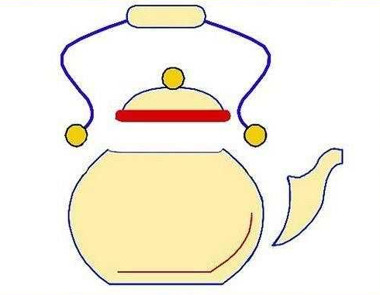

Знакомимся с частями
ручка
крышка
носик
стенки
Донышко

Slide 7




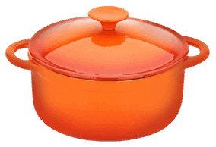
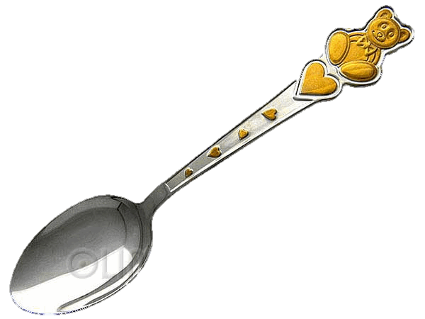


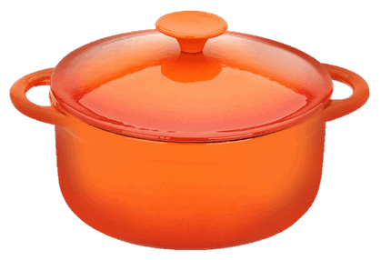
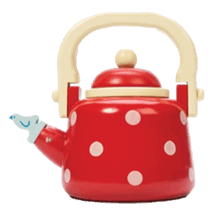
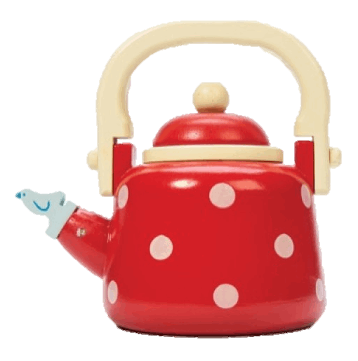
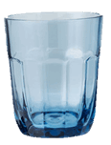
Один-много

Slide 8

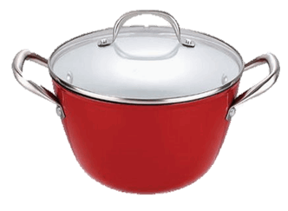

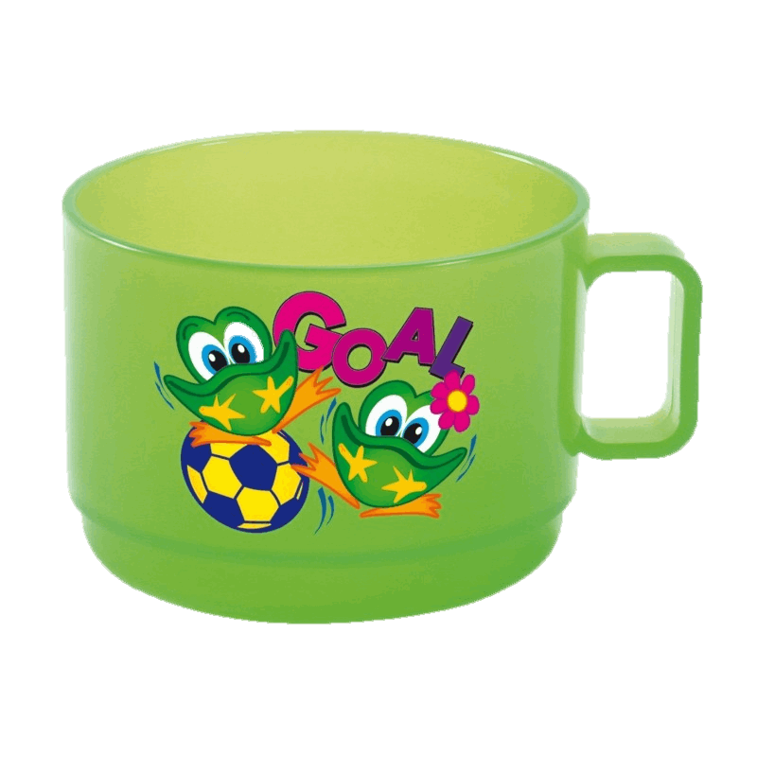
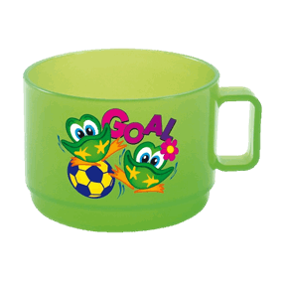
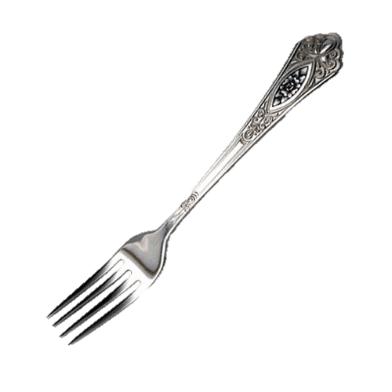
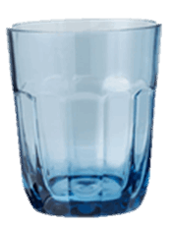
Назови ласково

Slide 9
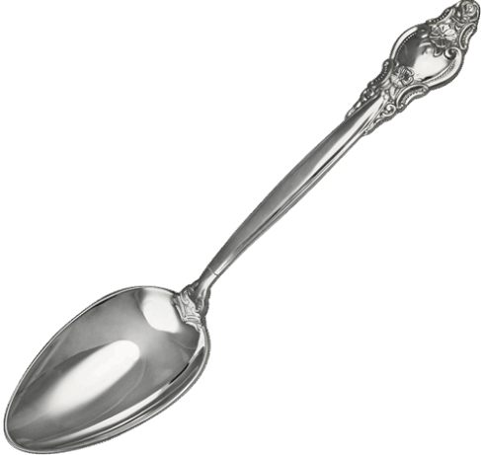

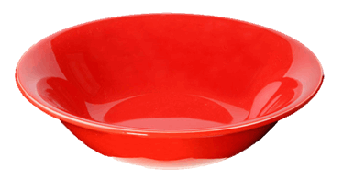
Упражнение «Скажи наоборот»
Столовая ложка длинная, а чайная - …(короткая) Чашка широкая, а стакан-… (узкий)
Кастрюля высокая, а сковородка – … (низкая) Тарелка для первого – глубокая, а для второго- …(мелкая)

Slide 10
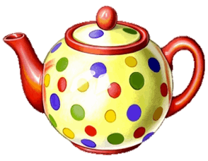

Упражнение «Чего не стало?»
Внимательно посмотри, назови и запомни

Slide 11

Чего не стало?

Slide 12
Чего не стало?

Slide 13
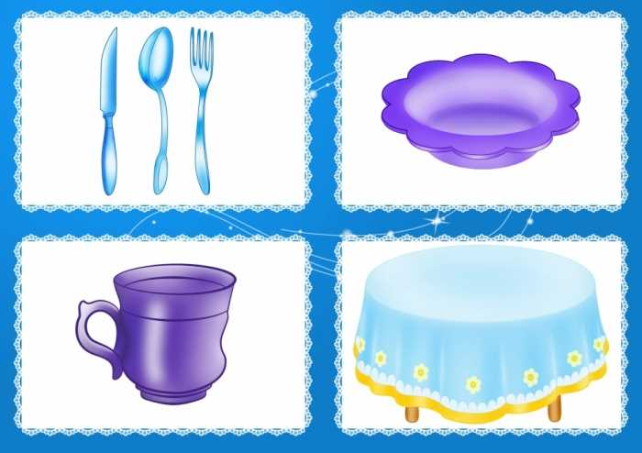


Что лишнее? Почему?

Slide 14
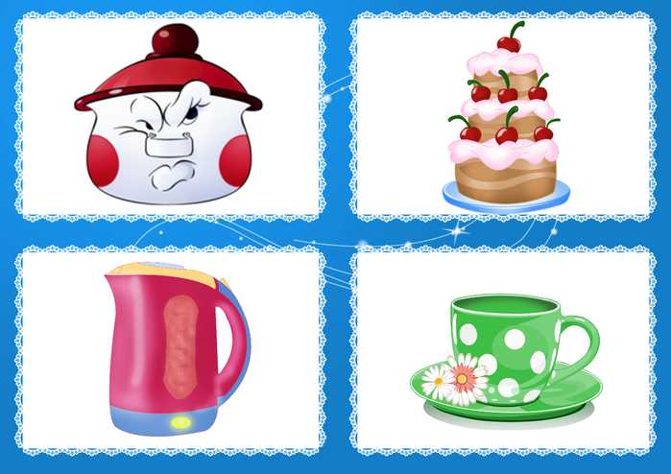

Что лишнее? Почему?

Slide 15

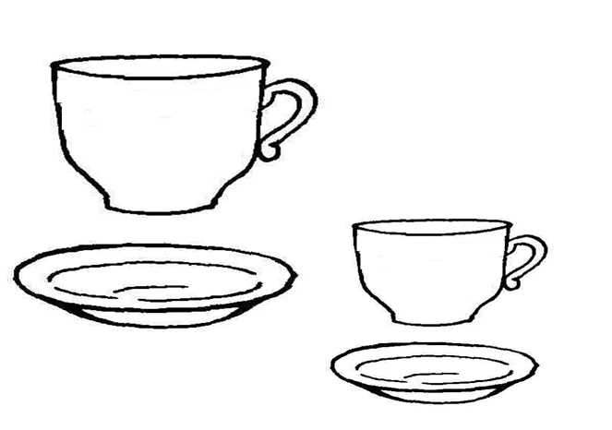



Найди одинаковые

Slide 16
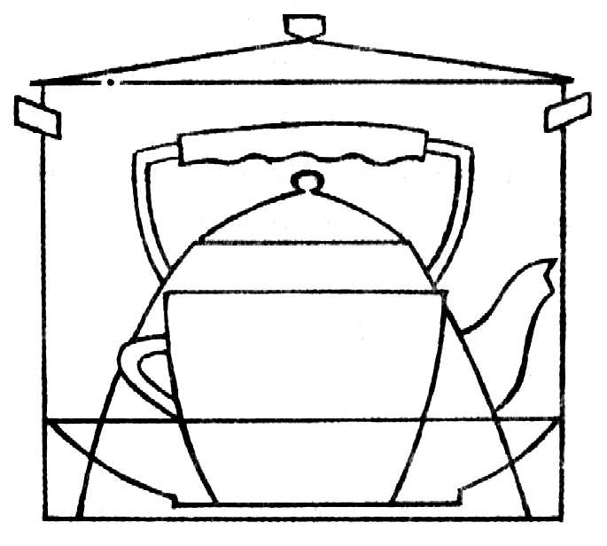
Какая посуда спряталась на картинке?

Slide 17
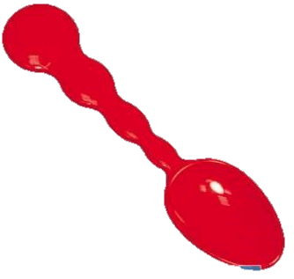

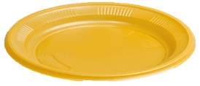











Магический квадрат. Чего не хватает?
Вставь в пустую клеточку
нужную картинку.

